Slide 1
Plzeňský kraj
Krajský úřad Plzeňského kraje
Odbor fondů a programů EU
PŘESHRANIČNÍ SPOLUPRÁCE NA ÚZEMÍ PLZEŇSKÉHO KRAJE
Ing. Jan Přibáň
Brusel, 9. 10. 2012

Slide 2
PROGRAM PŘESHRANIČNÍ SPOLUPRÁCE CÍL 3 ČR-SVOBODNÝ STÁT BAVORSKO 2007-2013

Slide 3
î
ZÁKLADNÍ INFORMACE O PROGRAMU I
Historický vývoj:
CBC Phare v období 1994-2003
Iniciativa Společenství Interreg IIIA v období 2004-2006
Strategický cíl:
Rozvoj česko-bavorského příhraničí jako společného a perspektivního životního, přírodního a hospodářského prostoru, posílení konkurenceschopnosti česko-bavorské příhraniční oblasti a zlepšení udržitelnosti životních podmínek pro její obyvatele
Přínos po území:
oživení příhraničí, sbližování obyvatel v mnoha oblastech života, vytváření trvalé regionální a evropskou přidanou hodnotu
Zaměření:
podpora přeshraniční hospodářské, kulturní a komunální spolupráce, rozvoj cestovního ruchu, podporu vzdělání a sociální integrace, zlepšení dopravní dostupnosti přeshraničního regionu a ochranu životního prostředí

Slide 4
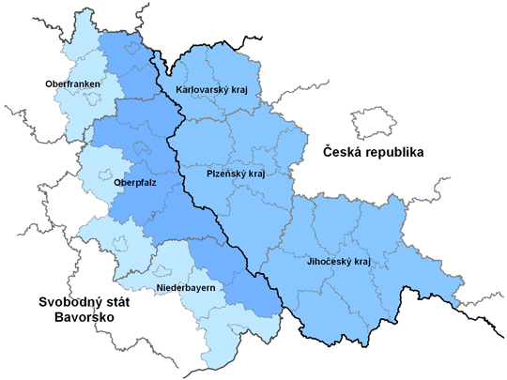
î
ZÁKLADNÍ INFORMACE O PROGRAMU II
Dotační území:
ČR - kraje:
Plzeňský, Karlovarský a Jihočeský
BY - zemské okresy:
Cham, Freyung - Grafenau,
Hof, Neustadt an der Waldnaab, Regen, chwandorf, Tirschenreuth a Wunsiedel im Fichtelgebirge, Amberg - Sulzbach, Bayreuth, Deggendorf, Kronach, Kulmbach, Passau, Regensburg a Straubing – Bogen
statutární města:
Amberg, Bayreuth, Passau, Regensburg a Straubing, Hof a Weiden.

Slide 5
î
ZÁKLADNÍ INFORMACE O PROGRAMU III
Dotační sazba:
v ČR 85 % ERDF + 5 % státní rozpočet
v Bavorsku 70 % ERDF
Způsobilost žadatelů:
program je určen pouze subjektům neziskového a veřejnoprávního charakteru
Řídící orgán programu:
Bavorské státní ministerstvo hospodářství, infrastruktury, dopravy a technologie
Národní orgán programu:
Ministerstvo pro místní rozvoj ČR
Další subjekty zapojené do implementace programu
Jednotný technický sekretariát, kraje ČR prostřednictvím krajských úřadů, Centrum pro regionální rozvoj ČR

Slide 6
î
ZÁKLADNÍ INFORMACE O PROGRAMU IV
Celková alokace programu 2007-2013: 115 510 449 EUR
Prioritní osa / oblast podpory | Celková alokace podpory 2007-2013
 | EUR
1 | 72 222 559,0
2 | 43 287 890,0
CELKEM | 115 510 449,0
Prioritní osa 1: Hospodářský rozvoj, lidské zdroje a sítě
- zajištění trvale udržitelného hospodářského a sociálního rozvoje
Prioritní osa 2: Rozvoj území a životního prostředí
- vytvoření základních předpokladů trvale udržitelného rozvoje

Slide 7
î
AKTUÁLNÍ STAV ČERPÁNÍ PROGAMU I
schváleno k realizaci 290 projektů s celkovou výší dotace 109,1 mil. EUR ERDF (94,4 % celkové alokace programu)
na území Plzeňského kraje realizováno 110 projektů s celkovou výší dotace 20,51 mil. EUR ERDF
Prioritní osa / oblast podpory | Podané žádosti o podporu | Zamítnuté / stažené projekty | Projednávané / pozastavené projekty | Schválené projekty |  | Finančně ukončené projekty
 | počet | počet | počet | počet | mil. EUR | počet | mil. EUR
 | od začátku období | od začátku období | aktuální stav | od začátku období |  | od začátku období
1 | 197 | 40 | 3 | 154 | 69,9 | 56 | 14,7
2 | 93 | 26 | 2 | 65 | 39,2 | 18 | 9,1
OP PS Bavorsko-ČR | 290 | 66 | 5 | 219 | 109,1 | 65 | 23,8
Zdroj: MMR ČR, Měsíční monitorovací zpráva k 30. 6. 2012

Slide 8
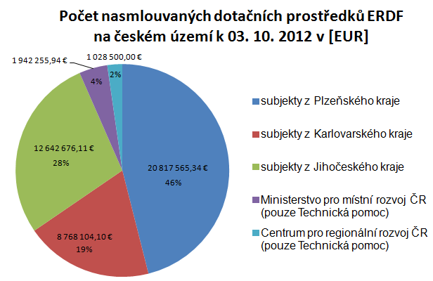
î
AKTUÁLNÍ STAV ČERPÁNÍ PROGRAMU II

Slide 9
î
DISPOZIČNÍ FOND PRO REGION ŠUMAVA
Dotačním územím v ČR: celý Jihočeský kraj a celý Plzeňský kraj (kromě okresu Tachov)
Částka k rozdělení mezi žadatele: 2,95 mil. EUR ERDF
Aktuální stav čerpání
ukončeno již 9. výzev
na českém dotačním území schváleno celkem 490 projektů s celkovou výší dotace 2,46 mil. EUR z ERDF
na území Plzeňského kraje 314 projektů s celkovou výší schválené dotace 1,65 mil. EUR z ERDF (více než 65 %)

Slide 10
î
DISPOZIČNÍ FOND PRO REGION EGRENSIS
Dotačním územím v ČR: celý Karlovarský kraj a okres Tachov z Plzeňského kraje
Částka k rozdělení mezi žadatele: 2 mil. EUR ERDF
Aktuální stav čerpání
- ukončeno již 14. výzev
na českém dotačním území schváleno celkem 151 projektů s celkovou výší dotace 1,47 mil. EUR z ERDF
na území Plzeňského kraje 37 projektů s celkovou výší schválené dotace 369 tis. EUR z ERDF (více než 25 %)

Slide 11
II. EVROPSKÝ REGION DUNAJ-VLTAVA

Slide 12
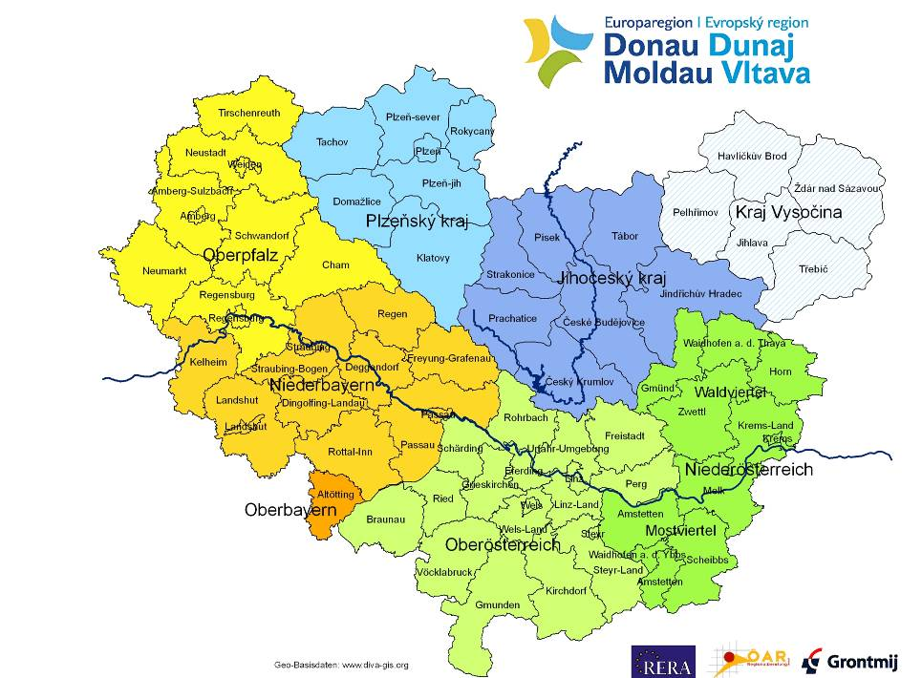
î
EVROPSKÝ REGION DUNAJ – VLTAVA I
Bavorsko:
Dolní Bavorsko,
Horní Falc,
Horní Bavorsko (Altötting)
Rakousko:
Horní Rakousko
Dolní Rakousko (Mostviertel a Waldviertel)
Česká republika:
Plzeňský kraj
Jihočeský kraj
Kraj Vysočina

Slide 13
î
EVROPSKÝ REGION DUNAJ – VLTAVA II
pracovní uskupení bez právní subjektivity podle vzoru Mezinárodní Bodamské konference – podepsány společné Stanovy
založení v červnu 2012 v Horním Rakousku (Linz)

Slide 14
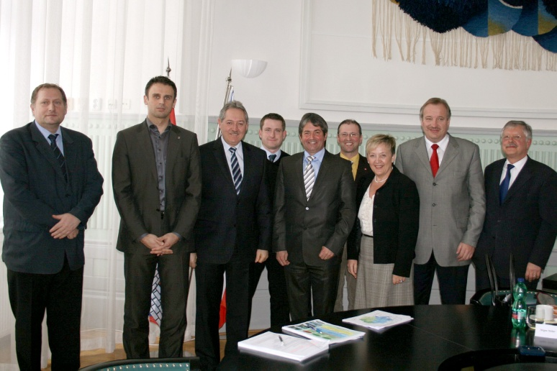
î
OBLASTI SPOLUPRÁCE
Regiony si společně jako EVROPSKÝ REGION DUNAJ – VLTAVA (EDM) chtějí zajistit nejlepší pozici v rámci Evropy.
EDM má vytvořit základy pro intenzivní trojstrannou spolupráci
v těchto oblastech:
Hospodářský rozvoj,
Výzkum,
Věda,
Technologie a inovace,
Turismus,
Vzdělávání a dosahování
kvalifikace,
Sociální a zdravotní služby,
Pracovní trh,
Mobilita,
Regionální plánování.

Slide 15
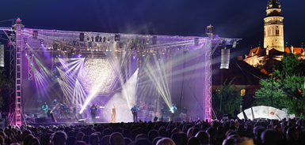
î
CÍLE EVROPSKÉHO REGIONU DUNAJ - VLTAVA
Společně vyvíjet a budovat budoucnost našeho regionu,
Společně zachovat a posilovat neporušený životní, přírodní i kulturní prostor,
Vybudování výzkumných a vzdělávacích možností prostřednictvím spolupráce univerzit a škol,
Vytvoření zajímavých pracovních míst prostřednictvím spolupráce podniků,
Podporovat konkurenceschopné podniky prostřednictvím spolupráce politiky se správami.

Slide 16
Krajský úřad Plzeňského kraje
Odbor fondů a programů EU
Ing. Jan Přibáň
vedoucí odboru
e-mail: jan.priban@kr-plzensky.cz
tel.: + 420 377 195 667
mob.: + 420 604 973 369
www.plzensky-kraj.cz
DĚKUJI ZA POZORNOST

